Slide 1

Большие предпринимательские программы: Дженсен Хуанг, Элон Маск и все-все-все
Москва, 22 мая 2021г.

Slide 2
Большая предпринимательская программа: это сколько?
Строительство одного завода:
Gigafactory (батареи к Tesla) – четвёртая/Берлинская: $4млрд
Arisona TSMC plant – $12млрд., всего TSMC планирует вложить $100млрд. в расширение производства за три года
StarLink constellation (полторы тысячи спутников): $10млрд. – это тоже «завод»!
Приобретения NVIDIA:
AMD – $40млрд. (сделка «под расследованием регуляторов»)
Mellanox -- $7млрд.
Разработка одной системы:
Starship – $8млрд.
R&D NVIDIA в 2021 году – $4млрд. (на все программы)
Бюджет России (2021) – $260млрд.,
Оценка SpaceX 74млрд (и она ещё частная!), цена Tesla $539млрд., цена NVIDIA $344млрд.

Slide 3
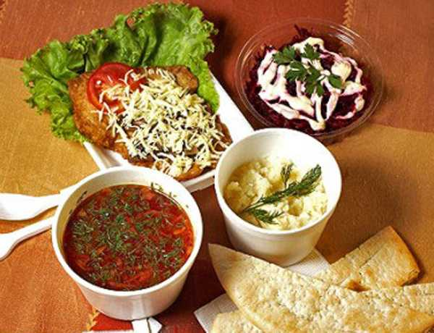
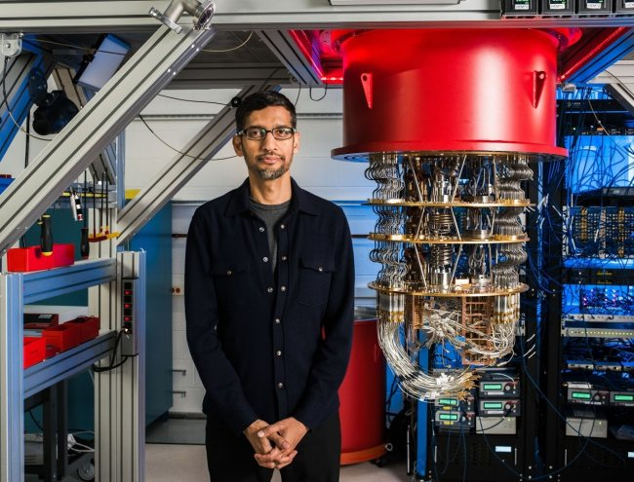
Заказ вычислений на каждый день. Поговорите со своим официантом, тьфу, айтишником.
Рынок еды -- $8 трлн. в 2021 (CAGR 3%)
Рынок ICT – $6 трлн. в 2021 (CAGR 6%)
Вычислений и коммуникации человечество съедает уже по факту почти столько же, сколько пищи.
Вычисления = мышление, а мозгов мало не бывает. Этот тренд будет сохраняться.
Большие (много $$$ инвестиций, много $$$ продаж однородных продуктов) предпринимательские программы сегодня практически все нацелены на участие в этом растущем рынке.
Выручка только от продажи смартфонов за 1 квартал 2021 года – $0.1трлн, 354млн. шт. (22% смартфонов продала в мире одна компания, Samsung)

Slide 4
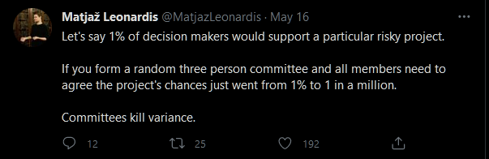
Предпринимательский риск и роль личности
Понимания предпринимательства («угадать будущее, чтобы в него вложиться»):
Механистическое: предпринимательство это деятельность/практика, выполняемая ролью. Законы рынка, а не психологии. [редко встречаемое, требует особого внимания и обсуждения]
Психологическое: предпринимательство – это настрой души. Законы психологии, а не рынка. [общераспространённое, «все знают»]
Эти понимания не противоречат друг другу. Предпринимательство – это а) деятельность б) личностей. Как и с любыми другими ролями: качество игры зависит и от а) роли/практики, и от б) особенностей личности/психологии.
Из психологии самое главное в предпринимателе: принятие риска. Из механистического понимания: комитеты вредят для принятия риска! Колхоз риска не приемлет!
«Человечество разучилось рисковать» (с) Элон Маск
Комитеты убивают разнообразие.
Stanley, Lehman: новизна важна. И она тогда, когда мнения экспертов разделились («эксперты ничего не понимают, мы в новом месте»).

Slide 5
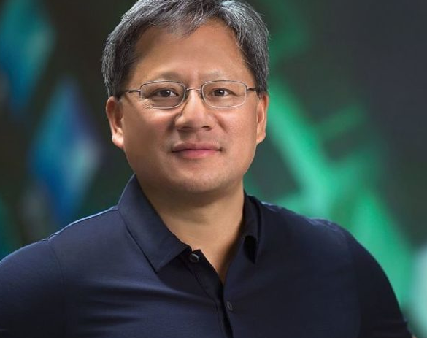
Предпринимательский прогноз/риск: Jensen Huang
https://venturebeat.com/2021/04/17/jensen-huang-interview-from-the-grace-cpu-to-engineers-metaverse-of-the-omniverse/
30 years ago, my investors asked me how big the 3D graphics was going to be. I told them I didn’t know. However, my intuition was that the killer app would be video games, and the PC would become — at the time the PC didn’t even have sound. You didn’t have LCDs. There was no CD-ROM. There was no internet. I said, “The PC is going to become a consumer product. It’s very likely that the new application that will be made possible, that wasn’t possible before, is going to be a consumer product like video games.” They said, “How big is that market going to be?” I said, “I think every human is going to be a gamer.” I said that about 30 years ago. I’m working toward being right. It’s surely happening.
Ten years ago someone asked me, “Why are you doing all this stuff in deep learning? Who cares about detecting cats?” But it’s not about detecting cats. At the time I was trying to detect red Ferraris, as well. It did it fairly well. But anyway, it wasn’t about detecting things. This was a fundamentally new way of developing software. By developing software this way, using networks that are deep, which allows you to capture very high dimensionality, it’s the universal function approximator. If you gave me that, I could use it to predict Newton’s law. I could use it to predict anything you wanted to predict, given enough data. We invested tens of billions behind that intuition, and I think that intuition has proven right.
I believe that there’s a new scale of computer that needs to be built, that needs to learn from basically Earth-scale amounts of data. You’ll have sensors that will be connected to everywhere on the planet, and we’ll use them to predict climate, to create a digital twin of Earth. It’ll be able to predict weather everywhere, anywhere, down to a square meter, because it’s learned the physics and all the geometry of the Earth. It’s learned all of these algorithms. We could do that for natural language understanding, which is extremely complex and changing all the time. The thing people don’t realize about language is it’s evolving continuously. Therefore, whatever AI model you use to understand language is obsolete tomorrow, because of decay, what people call model drift. You’re continuously learning and drifting, if you will, with society.
There’s some very large data-driven science that needs to be done. How many people need language models? Language is thought. Thought is humanity’s ultimate technology. There are so many different versions of it, different cultures and languages and technology domains. How people talk in retail, in fashion, in insurance, in financial services, in law, in the chip industry, in the software industry. They’re all different. We have to train and adapt models for every one of those. How many versions of those? Let’s see. Take 70 languages, multiply by 100 industries that need to use giant systems to train on data forever. That’s maybe an intuition, just to give a sense of my intuition about it. My sense is that it will be a very large new market, just as GPUs were once a zero billion dollar market. That’s Nvidia’s style. We tend to go after zero billion dollar markets, because that’s how we make a contribution to the industry. That’s how we invent the future.

Slide 6
Как стать большим: 1. Прихватывать системные уровни целевой системы (NVIDIA) 2. Прихватывать звенья цепочки обеспечения (SpaceX, Tesla)
Окружение run-time
обеспечение ЖЦ design-time

Slide 7


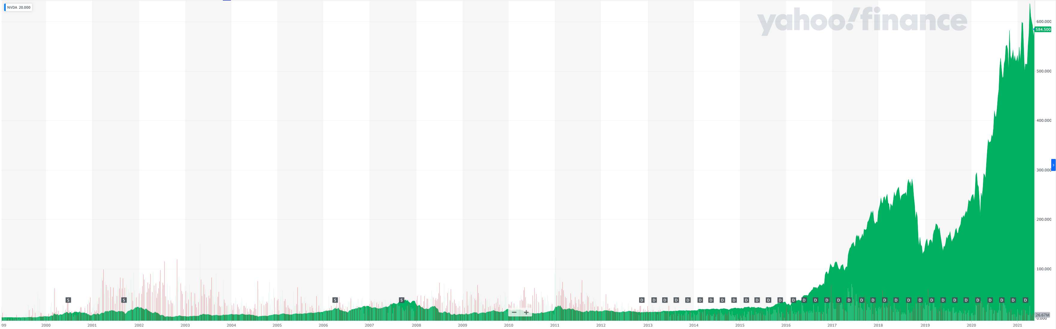
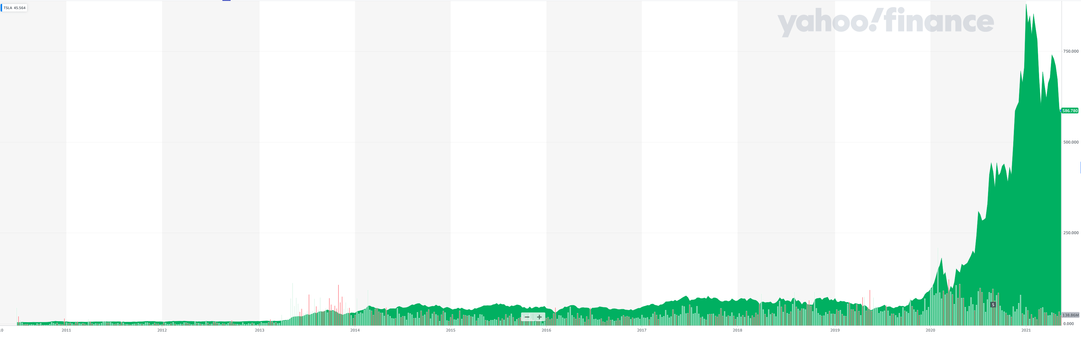
Как дела у NVIDIA? ? У TESLA ?

Slide 8

Прихват уровней: технологический стек вычислений: системная стратегия
Disruption demand 💵 💵 💵
Disruption enablers 💣 💣 💣
Операционный софт «из облака» (программы AI)
Прикладные программы (медицина, роботакси, игры, видео)
Аппаратура датацентра (много SuperPOD)
SuperPOD (много серверных стоек)
Мини-ЭВМ DGX
Компьютерная плата
CPU
DPU
GPU
Много-много уровней процессорной архитектуры
Много-много уровней процессорной архитектуры …
Начальные шаги: оплатили геймеры (всё началось в 1993 году с GPU) Подробности 2021 года: https://ailev.livejournal.com/1561799.html

Slide 9
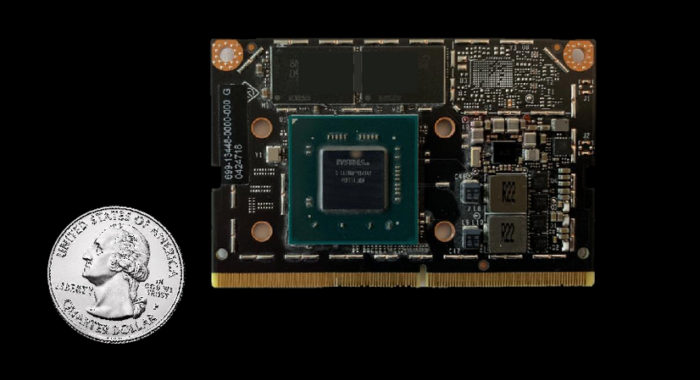
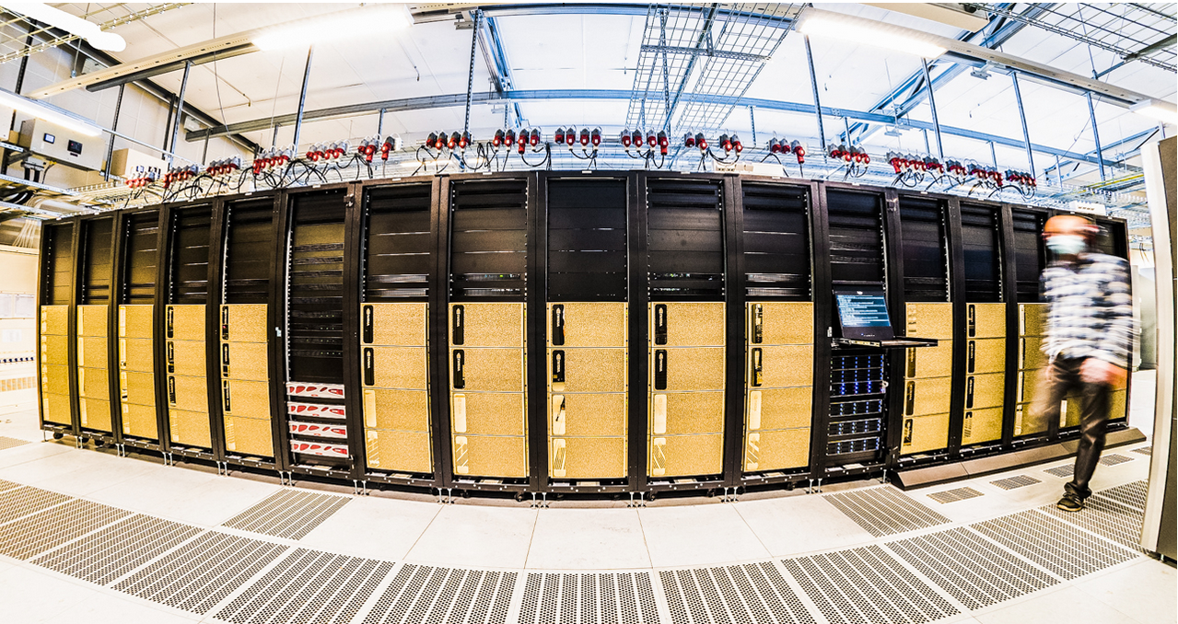
Совместимость архитектур : «Датацентры» программируются одинаково! (ну, почти)
NVIDIA Jetson Nano – 5Watt суперкомпьютер с 0.5 TFLOPS AI, 45*70мм
NVIDIA DGX SuperPOD – 1MWatt суперкомпьютер с 700 PFLOPS AI, 70*120*210 см рэк, 6 рэков в одном SuperPOD
Тоже «датацентр» как «чужие приложения у нас, интерфейс где-то ещё»: коммуникация и безопасность.
Монтаж для Сбера: менее месяца!
Nvidia's decision to invest heavily in the underlying software ecosystem with CUDA was a key enabler in this shift. «It was a substantial investment for many years,» says Ian Buck, who led the development of CUDA at Nvidia. «We're now clearly reaping the benefit from this long-term vision. Jen-Hsun committed to it for many years.»
https://www.forbes.com/sites/aarontilley/2016/11/30/nvidia-deep-learning-ai-intel/#836210b7ff1e

Slide 10

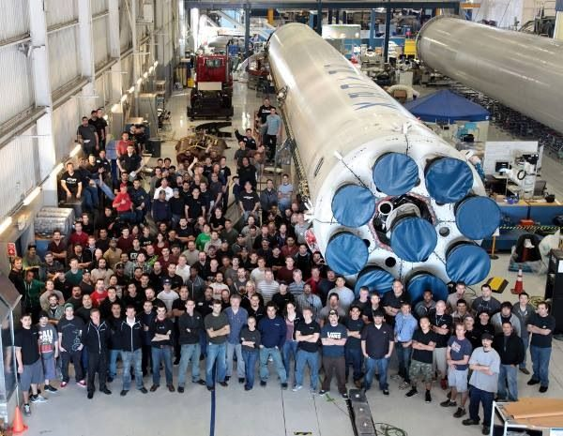
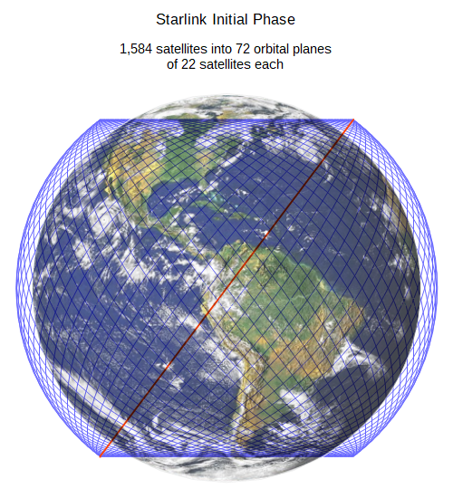
Прихват цепочки обеспечения: системная стратегия
Хинт: делать всё самостоятельно, а не раскидывать подрядчикам, как в NASA. Возвращаемые ускорители и обтекатели (10 раз без ремонта уже сейчас).
Инфраструктура космопортов: свои дешёвые топливные танки
Сталь вместо алюминия
StarShip – слухи о рынке трансатлантических перелётов (Маск: фабрика SpaceX в Техасе будет строить один 50-метровый StarShip диаметром 9 метров каждые 72 часа)

Slide 11
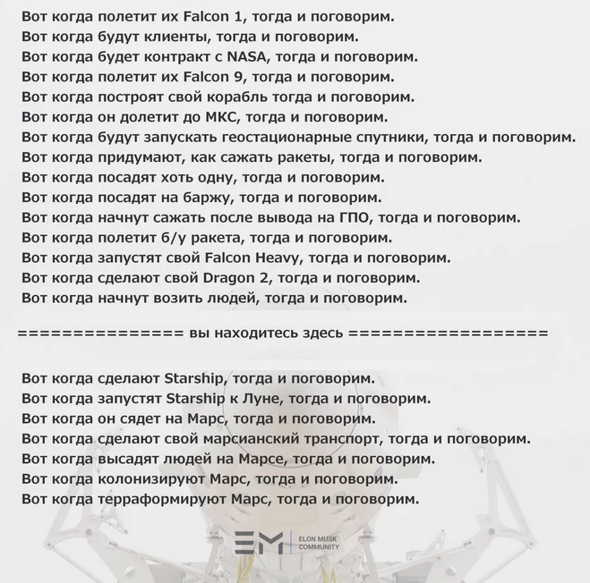
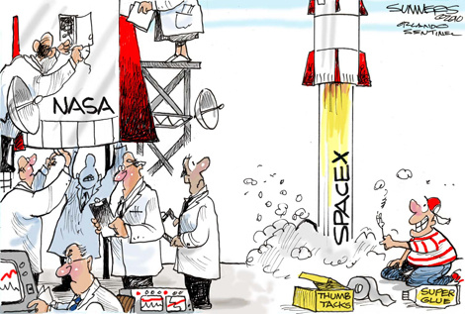
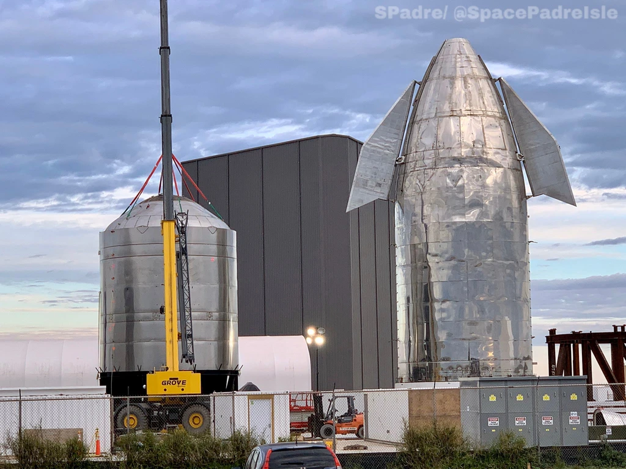
SpaceX: из тех же людей, что и контракторы NASA, только ориентирована на рынок и очень рискова. SpaceX CEO Elon Musk doesn't plan to take SpaceX public. According to the company, the short-term demands of shareholders conflict with his long-term ambitions.

Slide 12
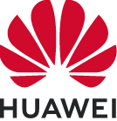
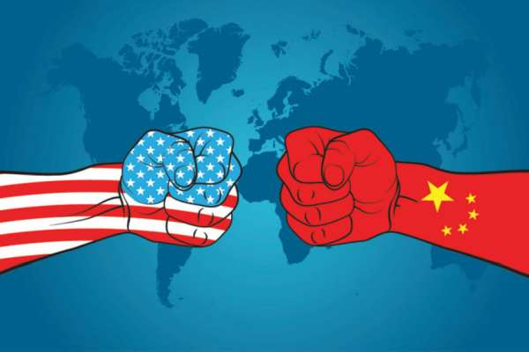
, частная компания (не торгуется на бирже) (насколько «частной» может быть крупная компания в Китае)
Полный вычислительный стек, как у NVIDIA – но нацелены на коммуникации (базовые станции и смартфоны). Лучшие в мире в своих классах оборудования. Чистый выигрыш в конкуренции!
Не занимались операционным софтом (положились на Google на верхних системных уровнях)
Попали под жёсткие санкции США и Европы: подозрение в шпионской в пользу китайского правительства инфраструктуре
Продали телефонный бизнес Honor, чтобы вывести его из-под санкций
Остались прибыльными через три года санкций (в Китае сильно выросли, в остальном мире сильно просели).
Huawei имела в 2020 доход $136млрд. (полбюджета РФ, $260млрд.), а работало в ней 197 тыс. человек
Начали отращивать собственную экосистему софта: Harmony OS 2.0, marketplace.
Выводы:
чисто предпринимательский выигрыш сегодня не работает, с учётом глобализации тебе обязательно сделают проблемы.
но и тут есть варианты выжить: планета большая!
https://www.cnet.com/news/huawei-ban-timeline-xiaomi-removed-us-boycott-list-chinese-companies/

Slide 13
Роль государства: некоторым не мешает
На больших масштабах госчиновничество и большие корпорации сращиваются.
На больших масштабах конкуренция сильно искажена ещё и «страновыми рисками».
«Правила игры» в самых интересных случаях непонятны вообще: случай Дурова с запуском TON (нужно было отдать собранных $2.55 млрд.). То же самое с «подозрениями в шпионаже», «санкциями за участие в неправильных делах», крупными поглощениями (антимонопольное законодательство!) и прочими индивидуальными решениями по каждой крупной компании.
«Помогать» – это обычно просто «не мешать», чаще всего – это убрать налоги, то есть дать «льготы». Редко это реальные деньги (ибо тогда идёт просто распил, неэффективные траты). При этом дико искажаются рыночные сигналы, плюс на рынке выживают не лучшие товары, а лучшие по оформлению документов на субсидии.
Роль государства обычно преувеличена. Так, у SpaceX доля заказов государства реально небольшая, а оценка бизнеса быстро растёт ($12 billion in 2014, $21 billion in 2017, $25 billion in 2018, $33 billion in 2019, $36 billion in 2020, $74 billion in 2021), ибо речь идёт о негосударственном рынке интернет-доступа, а не «военном и научном космосе»:
Масштабы госвлияния не так велики: контракт на лунный модуль для SpaceX от NASA стоит $2.9млрд. (и он приостановлен! Частные конкуренты!), плюс несколько миллиардов от военных контрактов, от запусков космонавтов к ISS – но в разы меньше, чем ожидания прибыли от коммерческих запусков из инвестиционных средств для StarLink, ожиданий от космического туризма и ожиданий потенциального захвата рынка транспорта.
Рынок чипов: Южная Корея потратит за 9 лет $451млрд. на National Chip Strategy (155 компаний, которые могут выиграть от этой программы). Много ли это? Samsung анонсировал, что вкладывает 150млрд. в расширение производства – и хочет льгот.
В США по линии AI текущие траты бюджета примерно на $6млрд. невоенных, ходят разговоры за пять лет довести до $100млрд (National Artificial Intelligence Initiative, https://www.ai.gov/). Цифры Китая неизвестны, но там планируют повышать траты на R&D на 7% ежегодно, в том числе «преодолеть зависимость от США» – уроки Huawei с запретом доступа к поставкам технологий с американского рынка. Но это всё можно просто не учитывать: ни на что не повлияет.

Slide 14
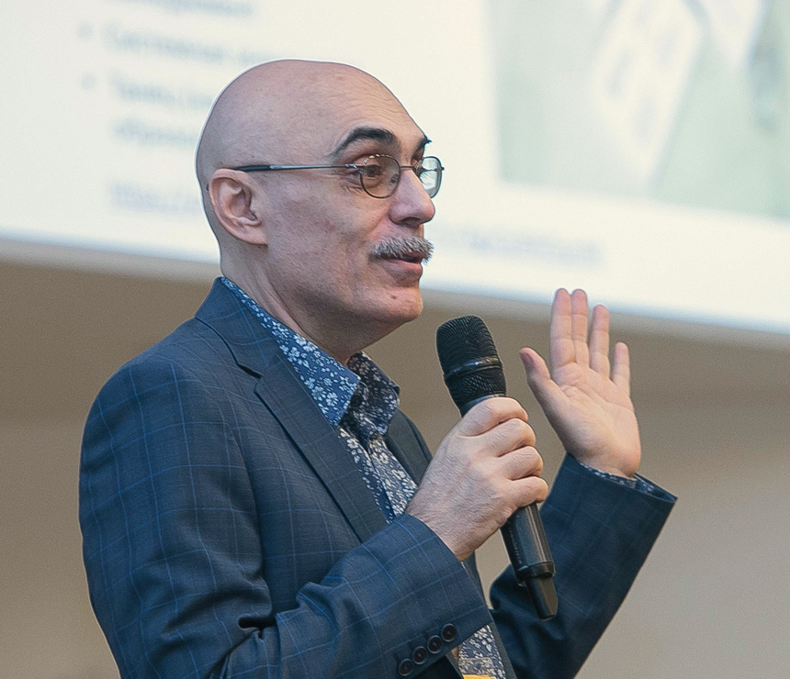
Спасибо за внимание
22 мая 2021
Анатолий Левенчук,
http://ailev.ru
ailev@asmp.msk.su

